Slide 1

WEBINAR SULL’ASSEGNO
DI INCLUSIONE (ADI)
Il Patto per l’Inclusione Sociale (PaIS)
Presentazione delle Linee Guida e degli aspetti metodologici del PaIS
15 aprile 2025 – Elisa Concina (CNOAS)

Slide 2
PROGRAMMA DELLA FORMAZIONE DI OGGI
DM 2 maggio 2024: Linee guida sugli strumenti operativi per la valutazione multidimensionale e di definizione e adesione al progetto personalizzato
Il PaIS : un percorso verso l’autonomia
Il PaIS come strumento metodologico
Elementi chiave del PaIS: obiettivi – impegni- sostegni -monitoraggio e verifica
Il ruolo dell’ assistente sociale

Slide 3

IL PAIS: UN PERCORSO VERSO L’AUTONOMIA
ACCOMPAGNARE AL CAMBIAMENTO
Il PaIS è il mezzo con il quale accompagnare il processo di cambiamento nella vita dei cittadini in situazione di povertà, beneficiari dell’Assegno di inclusione. Prende avvio dalla valutazione compiuta attraverso l’Analisi preliminare e, nel caso di rilevazione di bisogno complesso, dal Quadro di analisi e quindi dall’esame dei bisogni, delle risorse, delle capacità e delle aspirazioni dei beneficiari della misura
LA POVERTÀ: UN FENOMENO MULTIDIMENSIONALE
Per contrastare la povertà, oltre al beneficio economico previsto dall’ADI, è importante agire sulle cause che la producono, attivando una progettazione personalizzata che individui bisogni e risorse del nucleo familiare, predisponga interventi adeguati e lo accompagni verso l’autonomia.
Percorso da programmare e attuare non PER ma CON la persona, per metterla in grado di usufruire dei supporti dei sostegni di cui ha bisogno per il raggiungimento degli obiettivi.
"Pro-gettare" significa gettare un ponte verso il futuro, un futuro in cui la famiglia possa finalmente camminare con le proprie gambe, capace di costruire la propria vita.

Slide 4
LA METODOLOGIA NELLA PROGETTAZIONE NEL PAIS
Capacità di analisi della situazione: l'assistente sociale deve essere in grado di comprendere la situazione e le esigenze del nucleo familiare, attraverso l'analisi preliminare e il quadro di analisi.
Capacità di previsione: è necessario anticipare gli sviluppi e gli effetti delle azioni intraprese, per poter adattare il PaIS alle mutevoli esigenze del nucleo familiare
Coerenza nel processo: il PaIS deve essere strutturato in modo logico e coerente, seguendo le diverse fasi operative e tenendo conto dei principi di proporzionalità e appropriatezza
Adeguatezza di strumenti e modalità: è fondamentale scegliere gli strumenti e le modalità di intervento più efficaci, in base alle risorse disponibili e alle caratteristiche del nucleo familiare.
Chiarezza dei tempi, dei contenuti e delle modalità di verifica.

Slide 5
IL PAIS COME CONTRATTO SOCIALE (1/2)
Mutualità: l'accordo deve essere significativo per entrambe le parti, tenendo conto delle loro intenzioni e punti di vista.
Realismo: gli obiettivi devono essere concretamente realizzabili, in base alle risorse e alle condizioni disponibili.
Chiarezza: la comunicazione deve essere trasparente e onesta, garantendo che il nucleo familiare sia sempre informato sulle decisioni che lo riguardano.
Flessibilità: l'accordo deve poter essere modificato in base all'evoluzione della situazione.
Definizione chiara: è importante stabilire in modo preciso gli obiettivi, i confini e la durata della collaborazione.

Slide 6
IL PAIS COME CONTRATTO SOCIALE (2/2)
Il PaIS, in linea con i principi del contratto sociale nel lavoro sociale, mira a:
Garantire il rispetto dell'autodeterminazione del nucleo familiare
Rendere gli interventi più strutturati e mirati
Trasformare il ruolo del nucleo familiare da passivo ad attivo protagonista che si assume consapevolmente gli impegni
Aumentare la motivazione del nucleo familiare ad affrontare i propri problemi
Rendere l'operato degli assistenti sociali più visibile e verificabile anche da parte dei fruitori degli interventi
Monitorare il livello di comprensione reciproca tra operatore e nucleo familiare
Inoltre, il PaIS si configura come strumento di tutela dei diritti dei cittadini, garantendo:
Diritto all'informazione: informazioni chiare sui diritti, doveri e servizi
Diritto alla partecipazione: coinvolgimento attivo del nucleo familiare nelle decisioni
Diritto alla trasparenza: conoscenza delle valutazioni e dei progetti di intervento

Slide 7
ELEMENTI BASE DEL PATTO
Obiettivi generali e risultati specifici
Impegni
Sostegni
Monitoraggio e Verifica
SCHEDE PROGETTO

Slide 8

OBIETTIVI E RISULTATI SPECIFICI
Le dimensioni di bisogno e le problematiche emerse come prioritarie in fase di valutazione vengono rilette in una prospettiva di cambiamento/miglioramento auspicato e quindi tradotte in finalità da perseguire (obiettivi generali) e tappe da raggiungere (risultati attesi).
Sono declinati sulla base delle dimensioni del quadro di analisi, ovvero, in assenza di bisogni complessi, sulla base dell’analisi preliminare.

Slide 9

IMPEGNI
Sono le azioni da intraprendere, passi da compiere, per raggiungere il risultato; si tratta in primis degli adempimenti che come previsto dal decreto-legge possono portare alla decadenza dal beneficio se non rispettati (salvo il caso di adesione volontaria da parte dei non tenuti agli obblighi).
Nei casi di maggiore vulnerabilità, fermo restando l’obiettivo generale verso cui il Patto per l’inclusione sociale protende, si suggerisce di individuare gli impegni in modo graduale, congiuntamente con la famiglia, partendo da azioni semplici e circoscritte in modo da permettere alla famiglia di raggiungere progressivamente l’obiettivo.

Slide 10
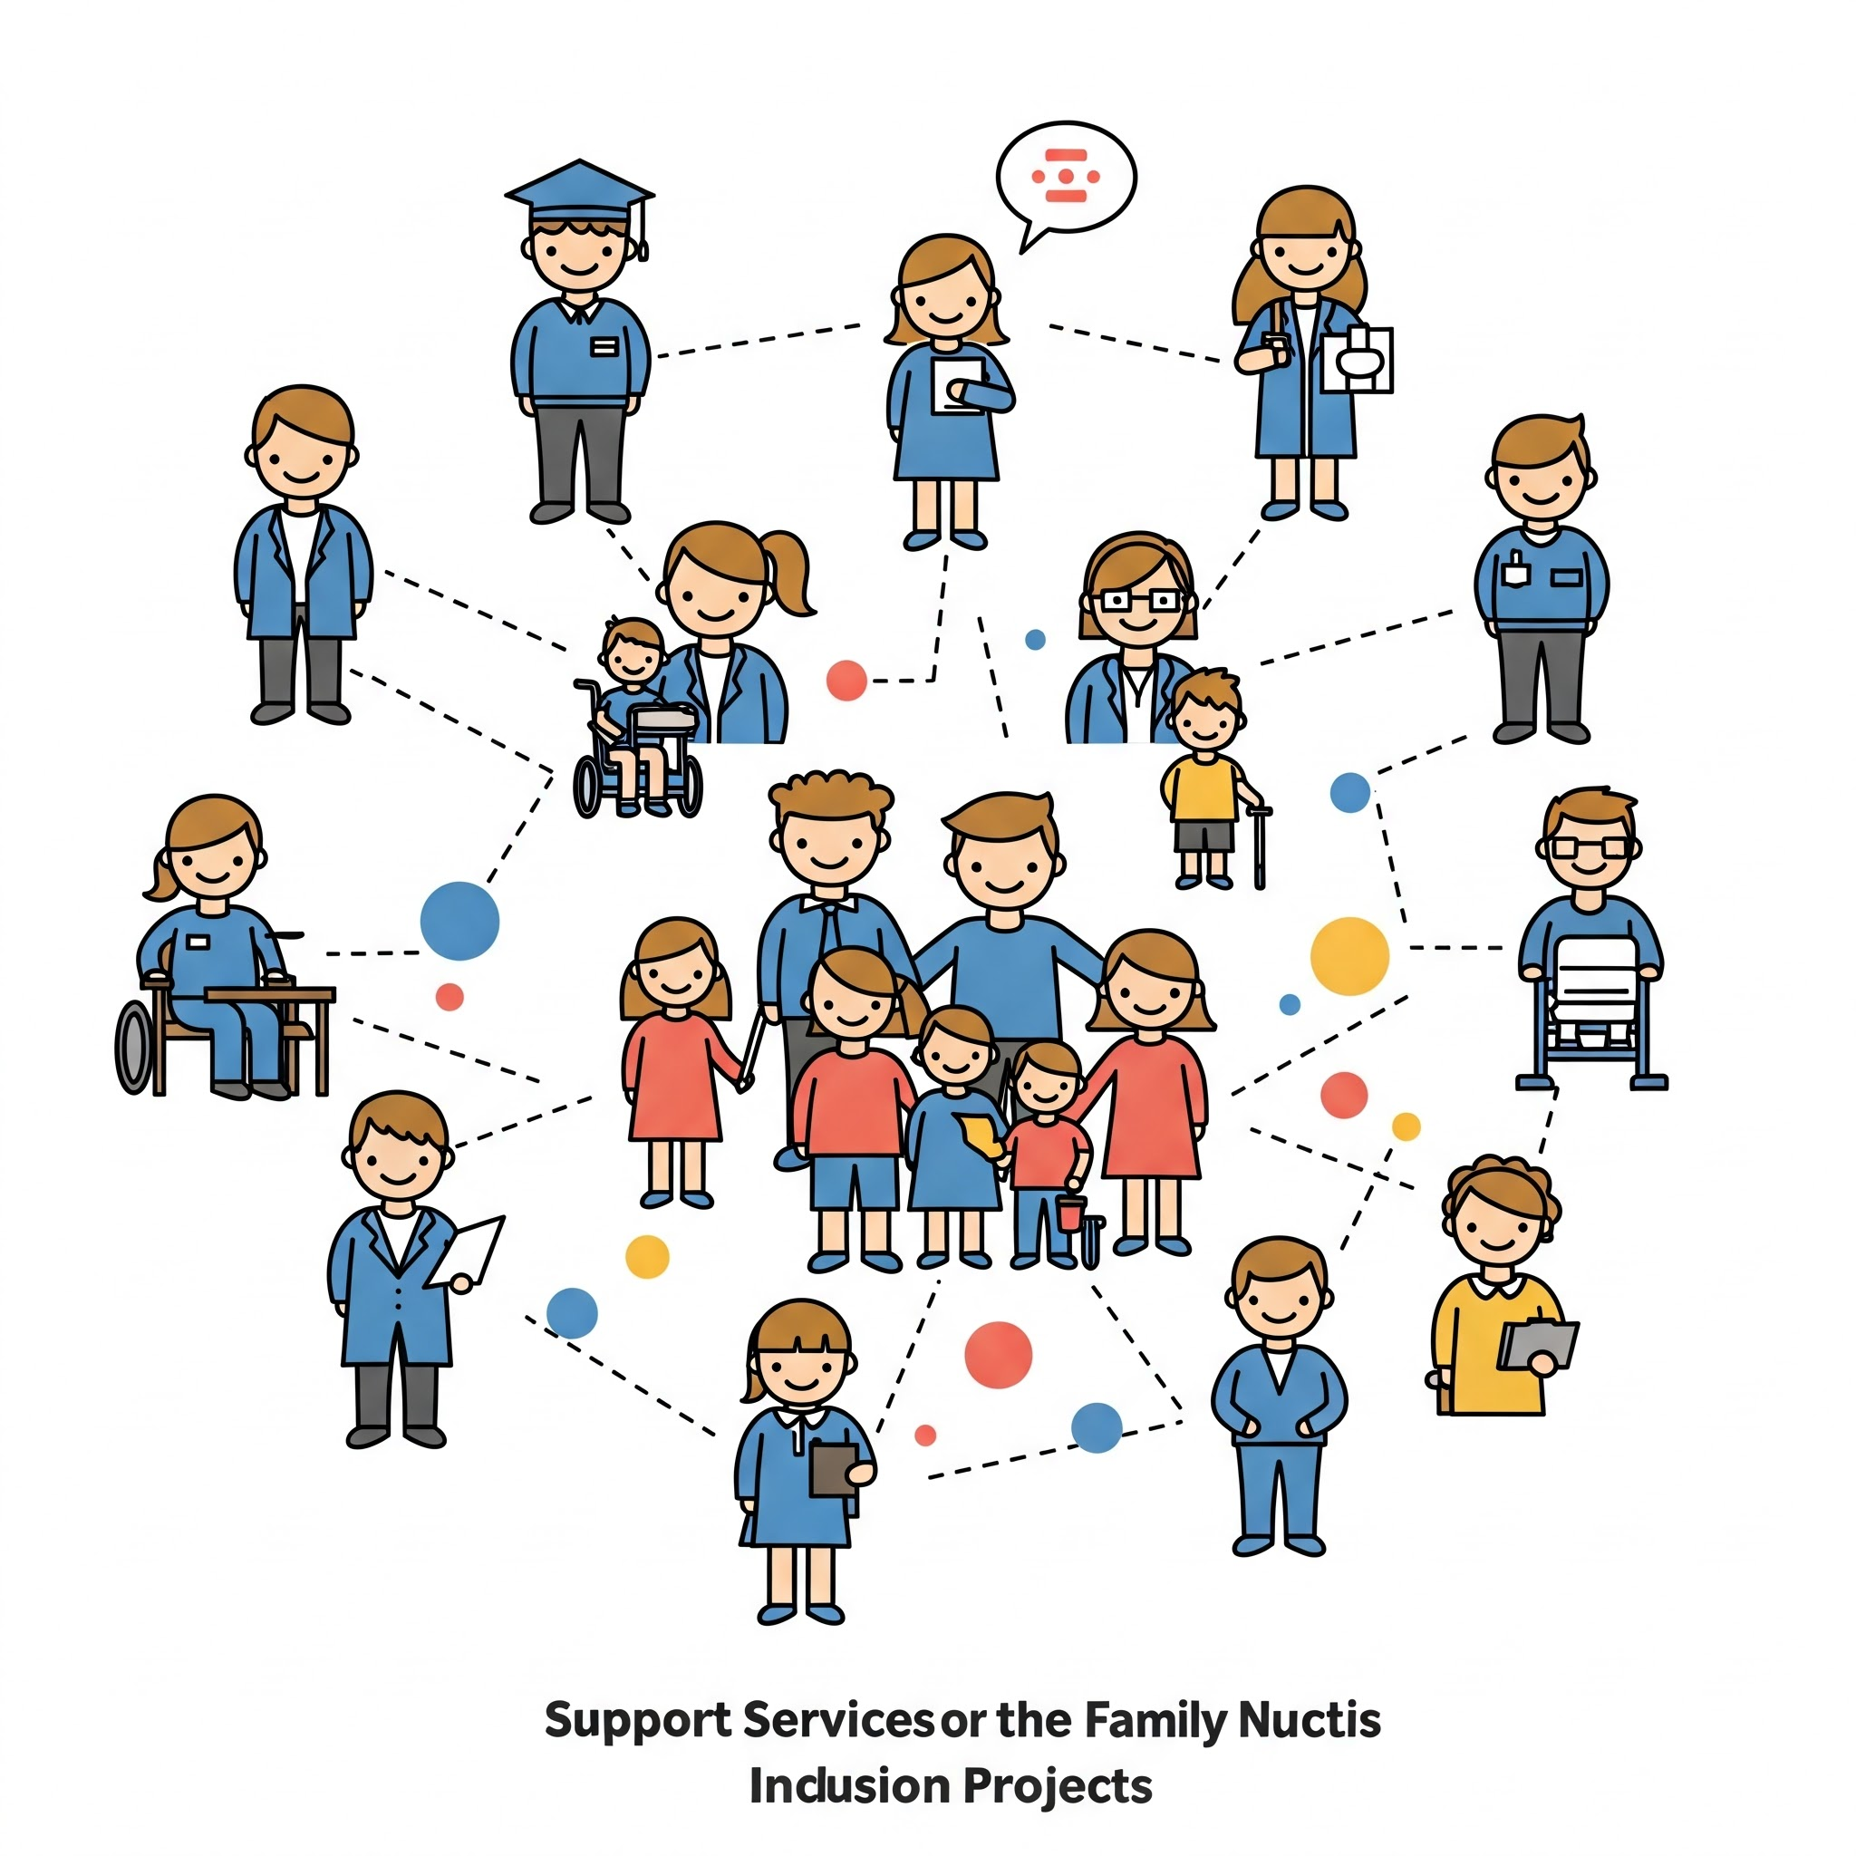
SOSTEGNI
PRESTAZIONI DI NATURA SOCIALE(147/2017)
INTERVENTI AFFERENTI ALLE POL LAVORO
INTERVENTI AFFERENTI ALLA FORMAZIONE
ATTIVITA SVOLTE IN COLLABORAZIONE CON TERZO SETTORE
INTERVENTI AFFERENTI ALLE POL SANITARIE E SOCIOSANITARIE
Si tratta di servizi, interventi e misure che vengono attivati a supporto del nucleo, in integrazione con il beneficio monetario.
Nella sezione Sostegni è possibile indicare sia i sostegni, tra quelli presenti sul territorio, da attivare per il nucleo beneficiario, sia i sostegni, non presenti territorio, che sarebbe necessario attivare.

Slide 11

INCONTRI MONITORAGGIO E VERIFICA
Si tratta della sezione in cui vengono inseriti gli incontri periodici di monitoraggio e verifica degli impegni e delle condizioni di benessere del nucleo familiare. Questi incontri sono volti a sostenere e motivare il beneficiario nel processo di cambiamento, nel raggiungimento degli obiettivi concordati e in vista della costruzione del buon esito dello stesso e quindi del raggiungimento dei risultati attesi accogliendo le sue difficoltà e domande.
Essi hanno una duplice valenza:
di sostegno al beneficiario nel suo percorso
di verifica della sua effettiva responsabilizzazione rispetto al percorso. In tal senso assumono un valore importante al fine dell’applicazione delle sanzioni previste dal decreto in caso di mancato adempimento degli impegni sottoscritti e mancata presentazione ai servizi nei termini fissati dal decreto-legge.

Slide 12
IL RUOLO DELL‘ASSISTENTE SOCIALE
Il Patto per l’inclusione sociale è definito, in accordo con la famiglia, dall'assistente sociale che in presenza di bisogni complessi attiva l’ equipe multidisciplinare e si accerta che tutti i membri collaborino al fine di creare un piano di intervento adeguato.
L ’ A.S. assume un ruolo centrale nella definizione e nell'attuazione del PAIS, in quanto è responsabile di:
Promuovere la partecipazione attiva del nucleo familiare
Facilitare la comunicazione tra i diversi attori coinvolti
Definire obiettivi personalizzati, basati sulle competenze e sui desideri espressi.
Verificare il rispetto degli impegni e monitorare i risultati raggiunti.
Identificare i supporti attivabili e quelli sia i sostegni, non presenti territorio, che sarebbe necessario attivare (COD. DEONTOLOGICO «ruolo politico dell’assistente sociale» ).

